Slide 1

Informe
de Gestión Mesa Pública
Centro Zonal Chiquinquirá.
Regional Boyacá
2017

Slide 2
ICBF Regional Boyacá
Centro Zonal Pereira
Fecha del Informe: Agosto 10 de Agosto de 2017.
Responsables: Mariana Cantor Urrego.
Liliana Angarita Morris.
Vilma Esperanza Castro Velasquez.
Equipo de Apoyo PME

Slide 3
QUE ES EL ICBF
El Instituto Colombiano de Bienestar Familiar -ICBF- “Cecilia de la Fuente de Lleras”, es un establecimiento público descentralizado, con personería jurídica, autonomía administrativa y patrimonio propio adscrito al Departamento Administrativo para la prosperidad Social mediante Decreto 4156 del 3 de noviembre de 2011, creado por la ley 75 de 1968, reorganizado conforme a lo dispuesto por la Ley 7 de 1979 y su Decreto Reglamentario 2388 de 1979 .

Slide 4
VISION
Cambiar el mundo de las nuevas generaciones y sus familias, siendo referente en estándares de calidad y contribuyendo a la construcción de una sociedad en paz, próspera y equitativa.

Slide 5
MISION
Trabajar con calidad y transparencia por el desarrollo y la protección integral de la primera infancia, la niñez, la adolescencia y el bienestar de las familias colombianas

Slide 6
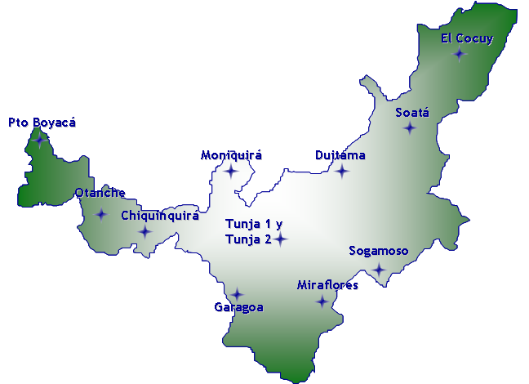

ICBF REGIONAL BOYACA
GRUPO
ASISTENCIA
TECNICA
OFERTA INSTITUCIONAL DE SERVICIOS
ICBF REGIONAL BOYACA 2017
GRUPO
JURIDICO
GRUPO
ADMINISTRATIVO
DIRECCION REGIONAL
GRUPO
FINANCIERO
GRUPO
PLANEACION
Y SISTEMAS
12 CENTROS
ZONALES

Slide 7
Presentación del Buen Gobierno y Transparencia.
Nueva Estrategia Rendición de Cuentas
USO INTERNO

Slide 8
MARCO CONCEPTUAL
Mesas Públicas
Encuentros presenciales de interlocución, dialogo abierto y comunicación de doble vía en la Región con los ciudadanos, para tratar temas puntuales que tienen que ver con el cabal funcionamiento del servicio publico de bienestar familiar (SPBF), detectando anomalías, proponiendo correctivos y propiciando escenarios de prevención , cualificación y mejoramiento del mismo.
Rendición de cuentas
Un proceso mediante el cual se informa, se dialoga sobre la gestión y decisiones, sustentando en publico la efectividad o no de la gestión institucional.
Presentación explicita y normalmente por escrito de los resultados obtenidos por una institución durante un periodo de gestión.

Slide 9
Objetivos del Proceso Rendición de Cuentas y Mesas Públicas
Específicos
General
Fortalecer la rendición de cuentas y mesas públicas como un proceso tendiente a promover un cambio cultural, de manera democrática y participativa, para visibilizar la gestión y los resultados ICBF como garante del cumplimiento de los derechos de la niñez, la adolescencia y la familia colombiana.
Promover espacios de diálogo y participación entre los distintos actores gubernamentales y de la sociedad a fin de evaluar, corregir y presentar alternativas de solución y cualificación del servicio público de bienestar familiar.
Generar estrategias de información pertinente y oportuna a los diferentes actores para posibilitar la discusión crítica y propositiva sobre el servicio público de bienestar familiar en los eventos de rendición de cuentas y mesas públicas.
Hacer seguimiento a los compromisos adquiridos en los eventos de rendición de cuentas y mesas públicas con el fin de garantizar que se de respuestas a los requerimientos y ante todo se incentive verdaderos procesos participativos con incidencia en la cualificación del servicio publico de bienestar familiar.
Promover la realización de ejercicios prácticos de control social a la rendición pública de cuentas y mesas públicas a nivel Institucional, Departamental y Municipal con la participación de comités de control social de los servicios, veedurías ciudadanas y comunidad en general que incluye a los niños, niñas, adolescentes y jóvenes, interesados en participar en este proceso.
Promover dentro de la cultura organizacional y de los servidores públicos del ICBF una actitud permanente de rendición de cuentas transparencia y dialogo abierto y de doble vía.

Slide 10
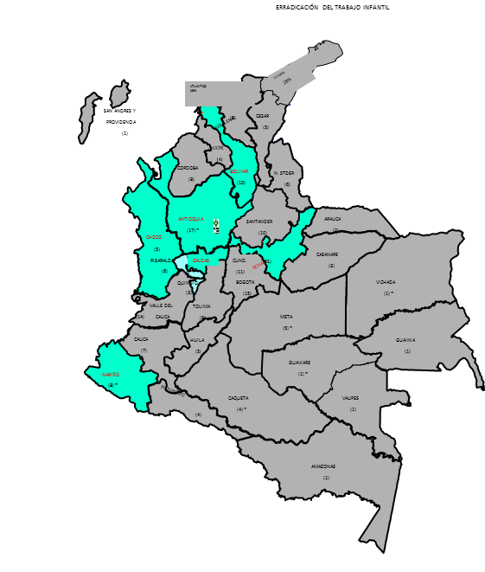
Participación y control social
Colombia promueve la participación como un elemento fundamental en la consolidación de Estado democrático (Artículo 103, Constitución Política de 1991)
Los espacios de participación buscan producir cambios en los comportamientos y las responsabilidades públicas del Estado y los ciudadanos.
En ese sentido El ICBF como entidad coordinadora del SNBF se deberá comprometer con el diseño y aplicación de estrategias y acciones de dialogo, información e incentivos tendientes a facilitar la rendición de cuentas como un proceso permanente de equidad , cultura y transparencia de doble vía
El Control Social es el derecho y deber que tiene todo ciudadano considerado individual o colectivamente para prevenir, racionalizar, proponer, acompañar, sancionar, vigilar y controlar la gestión pública,
De conformidad con lo previsto en el artículo 32 de la Ley 489 de 1998, “Todas las entidades y organismos de la Administración Pública tienen la obligación de desarrollar su gestión acorde con los principios de democracia participativa y democratización de la gestión pública

Slide 11
Estatuto Anticorrupción Ley 1474 de 2011
Dando cumplimiento a lo establecido en la Ley 1474 del 12 de Julio de 2011 por el cual se dictan normas orientadas a fortalecer los mecanismos de prevención, investigación y sanción de actos de corrupción y la efectividad del control de la gestión pública, el ICBF se une al esfuerzo del gobierno nacional comprometiéndose a:
Conocer y aplicar la presente ley.
Atender las principales causas que generan corrupción .
Sensibilizar a los servidores públicos y a la comunidad sobre la presente ley
Mejorar los niveles de transparencia en la gestión del servicio publico de bienestar familiar.
Crear estrategias de fortalecimiento en los tres niveles del ICBF, formando a los distintos actores institucionales y sociales , brindando la información necesaria e involucramos a la ciudadanía en la toma de decisiones.
Atender los aspectos relevantes que atañen a la entidad frente a este proceso.
Ejercer los principios de transparencia, buen gobierno, calidad en la gestión, calidad en la información y promoción de la participación y el dialogo de doble vía con la comunidad sujeto de nuestro quehacer misional.

Slide 12
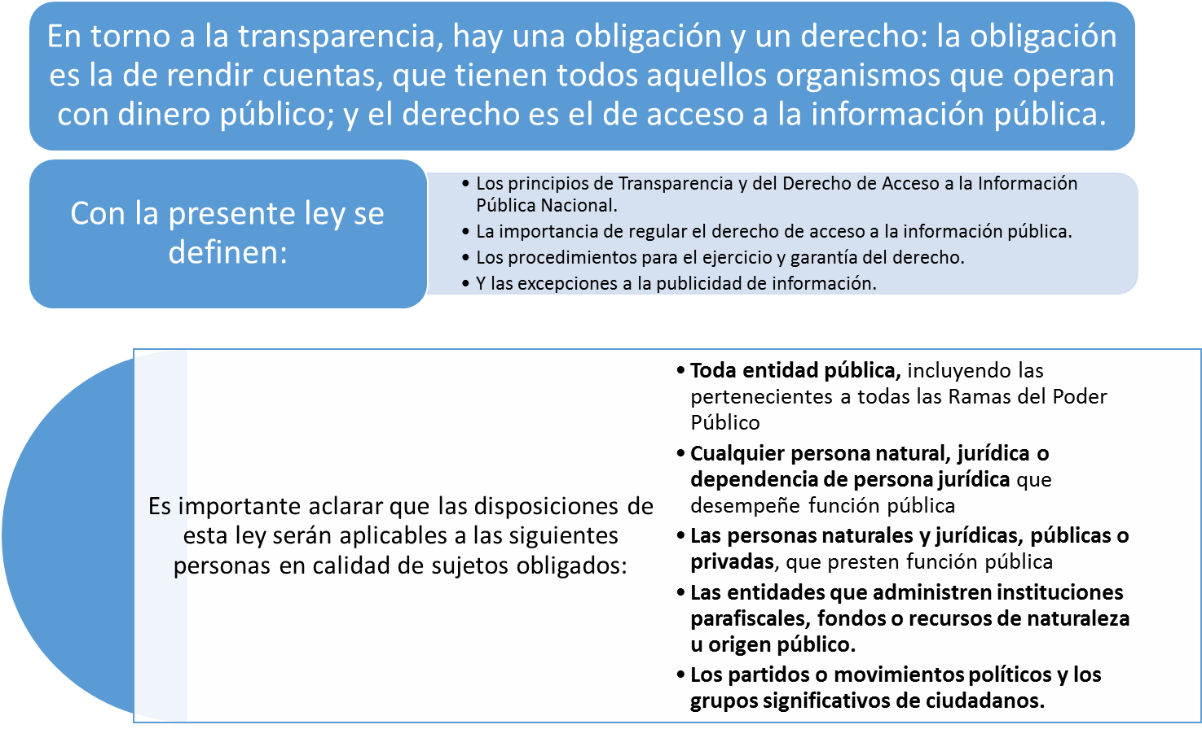
Ley 1712 de marzo 6 de 2014: sobre Transparencia y Derecho de Acceso a la Información. reglamentada por el Decreto
Nacional 103 de 2015.

Slide 13
Participación de la Comunidad Presente
PREGUNTA ORIENTADORA
Bienestarina
Tema Prevención de Embarazos en Adolescentes.
1. Para ustedes, que es la Bienestarina y para que nos sirve?
2. Que se debe trabajar en prevención del Embarazo en Adolescentes? y ¿Cómo considera que puede contribuir desde su rol a la construcción de herramientas que potencialicen la garantía de los derechos sexuales y derechos reproductivos y la prevención del Embarazo?

Slide 14

Presentación Temas Mesa Pública

Slide 15
ICBF Regional Boyacá
Centro Zonal Chiquinquirá
TEMAS
Bienestarina
Prevención de Embarazos en Adolescentes

Slide 16
Municipio: Chiquinquirá
Datos Generales | Total
Población Total del Municipio | 67.148
Población Total Menor de 18 Años | 22.254
Niños y Niñas de 0 A 6 Años | 7.925
Niños y Niñas de 7 A 11 Años | 6.318
Adolescentes de 12 A 17 Años | 8.011

Slide 17
Municipio de Chiquinquirá
CENTRO ZONAL CHIQUINQUIRÁ
Personal de Planta | 8
Contratistas | 7
Población usuarios atendidos por ICBF (a través de Relación con el Ciudadano 2017) | 797
Presupuesto funcionamiento

Slide 18

BIENESTARINA

Slide 19

ALIMENTOS DE ALTO VALOR NUTRICIONAL

Slide 20
OBJETIVOS
Rendir Informe sobre los AAVN entregados a través de los diferentes programas del ICBF.
Realizar control social, con la participación de la comunidad, donde se analicen las entregas, cantidades, oportunidad y calidad de los AAVN distribuidos.
Resolver dudas e inquietudes sobre su almacenamiento, distribución, preparación, entre otros.
“La rendición de cuentas y las mesas públicas en el ICBF, un espacio para el diálogo y la información con transparencia al derecho”

Slide 21
QUÉ SON LOS ALIMENTOS DE ALTO VALOR
NUTRICIONAL-AAVN?
AAVN
Bienestarina Más
Alimento para la mujer gestante y madre en periodo de lactancia
Bienestarina Líquida
Complementos alimentarios de alto valor nutricional.
Desde 1976 el ICBF produce AAVN para los beneficiarios de las modalidades de atención.
Productos sujetos a cambios en su composición, de acuerdo con necesidades de población atendida.
Actualmente se distribuyen AAVN con más nutrientes, vitaminas y minerales.
Son distribuidos de forma gratuita a través de los programas del ICBF.

Slide 22
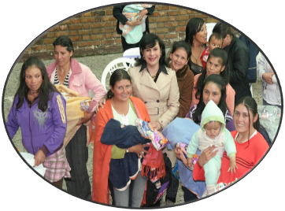
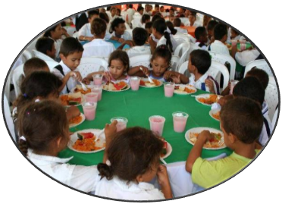
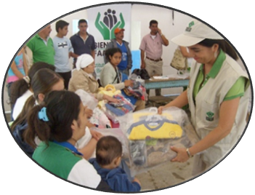
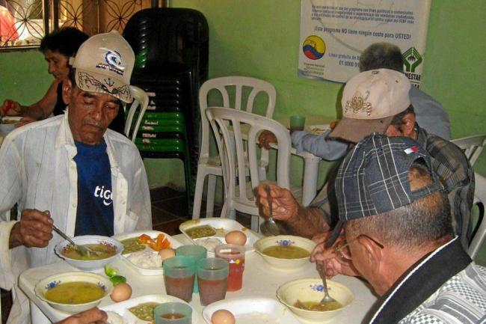
POBLACIÓN BENEFICIARIA
  MUJERES GESTANTES Y LACTANTES
AAVN se suministran sólo a beneficiarios registrados en programas del ICBF.
Entrega de paquete y/o ración preparada durante jornadas de atención según servicio.
  PRIMERA INFANCIA
¿QUIÉNES SON LOS BENEFICIARIOS DE AAVN?
  SITUACIONES DE EMERGENCIA
  ADULTO MAYOR

Slide 23
TIPOS DE AAVN

Slide 24

BIENESTARINA MÁS
Bienestarina Más®
Se produce en las plantas de Sabanagrande (Atlántico) y Cartago (Valle del Cauca).
No contiene conservantes ni colorantes.
Mezcla de origen vegetal adicionada con leche en polvo entera, con vitaminas, ácidos grasos (omega 3,6,9) y minerales aminoquelados (como hierro y zinc) que aportan una mejor absorción de nutrientes.
Complemento alimentario de alto valor nutricional, producido por el ICBF desde 1976.
Su fórmula ha cambiado, con el objetivo de brindar más nutrientes necesarios para el desarrollo físico y mental de niños y niñas.
Bienestarina Más® sabor vainilla
Bienestarina Más® sabor fresa

Slide 25





¿CÓMO CONSUMIR BIENESTARINA MÁS?
Debe ser consumida como parte de una alimentación balanceada y mantener hábitos de vida saludables.
La preparación más común y conocida de la Bienestarina Más® es la colada, sin embargo existen diversas preparaciones, que contarán con un excelente aporte nutricional.
COLADA DE BIENESTARINA
CREMAS Y SOPAS
CEREALES Y DERIVADOS
CARNES, HUEVOS Y LEGUMINOSAS
PRODUCTOS DE PASTELERÍA
Y REPOSTERÍA

Slide 26

BIENESTARINA LÍQUIDA
Es una bebida fluida a partir de la mezcla vegetal tradicional, con leche líquida entera, enriquecida con vitaminas y minerales, lista para el consumo.
Diseñada para situaciones donde no se encuentra agua potable apta para el consumo humano que dificulta la preparación de la Bienestarina Mas®.
Actualmente se produce a través de maquila con algunas empresas lácteas en diferentes partes del país.
Complemento alimentario de alto valor nutricional producido desde 2009.
Balance adecuado de aminoácidos esenciales.
Este producto es sometido a ultra pasteurización y se entrega en un empaque que permite que tenga una larga vida y no requiera refrigeración.

Slide 27
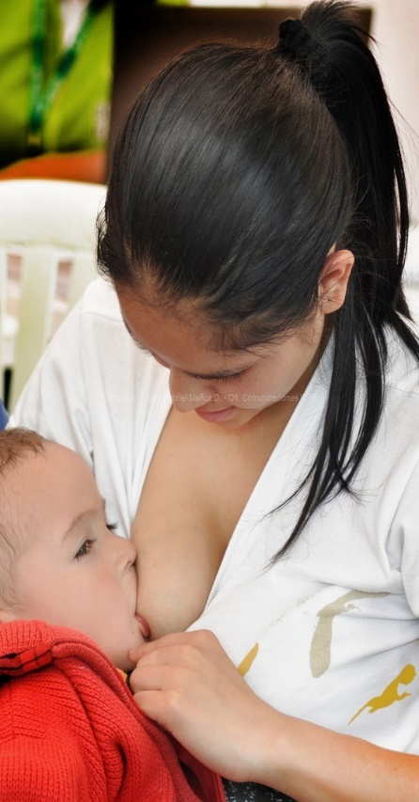
ALIMENTO PARA LA MUJER GESTANTE Y MADRE EN PERIODO DE LACTANCIA
Alimento de alto valor nutricional enfocado a Mujer gestante y madres en periodo de lactancia desarrollado desde 2015.
Materias primas son harina extrudida de cereal (trigo -fécula de maíz), aislado de soya, aceite en polvo de maíz, almidón de yuca, suero lácteo, leche entera en polvo y micronutrientes de vitaminas y minerales y DHA y ALA, de fácil preparación.
En los últimos años la intervención oportuna en los primeros mil días de vida ha cobrado gran importancia a nivel mundial.
El estado nutricional de la mujer, durante y después del embarazo, contribuye a su propio bienestar general, pero también al del niño o niña que está por nacer.

Slide 28

BENEFICIOS DEL CONSUMO
Aumenta la cantidad de calcio y fósforo, contribuye a la formación de huesos y dientes
Contiene Zinc, mejor desarrollo y aumento de defensas contra enfermedades
Aumenta la Vitamina A, mejora la visión, la salud de huesos y piel
Incorpora ácidos grados (Omega 3). Mejora desarrollo cerebral y mejor salud vascular
Contiene Hierro, mejora la absorción para evitar anemias

Slide 29

PRODUCCIÓN Y
DISTRIBUCIÓN

Slide 30

OBJETIVO PRODUCCION
Producir un alimento de alto valor nutricional, de fácil preparación y a bajo costo, que se distribuya gratuitamente como complemento nutricional a la población más vulnerable a saber: Niños, Niñas y Adolescentes beneficiarios de los programas del ICBF, mujeres embarazadas, madres lactantes, y personas en estado de desnutrición.

Slide 31
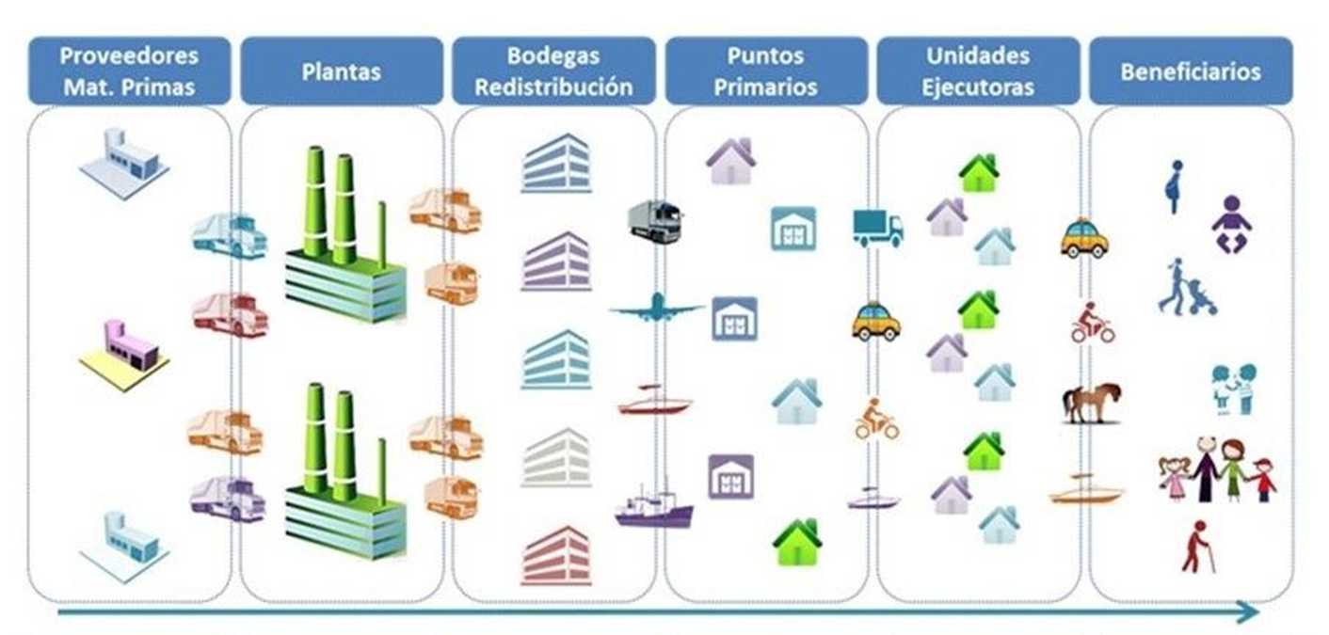
PROCESO LOGÍSTICO
20
2
21
+ 4.030
+ 81.000
+ 1.620.937

Slide 32
DESCRIPCIÓN Y CONCEPTOS DEL PROCESO
CARTAGO - VALLE
SABANAGRANDE - ATLÁNTICO
CONDICIONES DE FABRICACIÓN, DISTRIBUCIÓN Y ALMACENAMIENTO
Bodega del contratista
Bodega del contratista
Bodega del Contratista
Bodega del Contratista
Punto Distrib.
Punto Distrib.
Punto Distrib.
Punto Distrib.
Punto Distrib.
Punto Distrib.

Slide 33
PROCESO DE PROGRAMACIÓN Y ENTREGA
ICBF
PUNTO DE ENTREGA
1. Formular y programar mensualmente cantidades de AAVN requeridos según programa.
SUPERVISIÓN INTERVENTORÍA
5. Recibir y almacenar AAVN según lineamientos
2. Producir AAVN.
6. Distribuir AAVN a unidades de servicio y/o Beneficiarios
3. Distribuir AAVN a puntos de entrega.
7. Diligenciar documentos de control de inventarios y entregas.
4. Dar respuesta a novedades presentadas
8. Registrar saldos de AAVN e información sobre el punto de entrega.

Slide 34
VISITAS DE SUPERVISIÓN Y SEGUIMIENTO
VISITAS DE SUPERVISIÓN
PUNTOS DE ENTREGA
Administrativa
Técnica
Visitas de seguimiento por parte de la Sede Nacional, Regional, Centro Zonal y la Interventoría a los puntos de almacenamiento y distribución de Bienestarina.
Implementación del Anexo 57. INSTRUMENTO DE SEGUIMIENTO AL CUMPLIMIENTO DE CONDICIONES PARA LA RECEPCIÓN, ALMACENAMIENTO Y CONTROL DE ALIMENTOS DE ALTO VALOR NUTRICIONAL EN PUNTO DE ENTREGA.
Interventoría reporta inmediatamente los resultados de las visitas y realiza periódicamente informes a cada Regional, con el fin de hacer seguimiento a novedades identificadas y a subsanación de éstas.
Adicionalmente, el ICBF realiza visitas de supervisión a Proveedores, Plantas de Producción y Bodegas de distribución.

Slide 35

DATOS AAVN

Slide 36
COBERTURA CON ALIMENTOS DE
ALTO VALOR NUTRICIONAL 2017
SERVICIO | MUNICIPIO | CUPOS ATENDIDOS | CANTIDAD DE BIENESTARINA
HCB TRADICIONAL- COMUNITARIO (T) | CHIQUINQUIRÁ | 910 | 318,5
HOGARES MULTIPLES - INSTITUCIONAL INTEGRAL | CHIQUINQUIRÁ | 104 | 36,4
HCB AGRUPADOS -INSTITUCIONAL TRADICIONAL | CHIQUINQUIRÁ | 26 | 9,1
HOGARES INFANTILES - INSTITUCIONAL INTEGRAL | CHIQUINQUIRÁ | 135 | 47,2
HOGAR SUSTITUTO ICBF - VULNERACION | CHIQUINQUIRÁ | 55 | 55,0
HOGAR SUSTITUTO ICBF - DISCAPACIDAD | CHIQUINQUIRÁ | 43 | 43,0
HOGAR GESTOR - DISCAPACIDAD | CHIQUINQUIRÁ | 3 | 3,0
INTERNADO VULNERACIÓN | CHIQUINQUIRÁ | 30 | 30,0
INTERNADO - DISCAPACIDAD MENTAL COGNITIVA | CHIQUINQUIRÁ | 70 | 70,0
DESARROLLO INFANTIL EN MEDIO FAMILIAR CON ARRIENDO - FAMILIAR INTEGRAL | CHIQUINQUIRÁ | 850 | 170,0
 | CHIQUINQUIRÁ |  | 782,2
HCB AGRUPADOS -INSTITUCIONAL TRADICIONAL | LA VICTORIA | 20 | 7,0
DESARROLLO INFANTIL EN MEDIO FAMILIAR CON ARRIENDO - FAMILIAR INTEGRAL | LA VICTORIA | 50 | 10,0
 | LA VICTORIA |  | 17,0
HCB FAMI-FAMILIAR TRADICIONAL | MARIPÍ | 27 | 27,0
HCB TRADICIONAL- COMUNITARIO (T) | MARIPÍ | 168 | 58,8
HOGAR GESTOR - DISCAPACIDAD | MARIPÍ | 4 | 4,0
 | MARIPÍ |  | 89,8
Notes:
Esta información solo se presenta cuando aplica.

Slide 37
ATENCIONES ESPECIALES CON ALIMENTOS DE
ALTO VALOR NUTRICIONAL 2017
SERVICIO | MUNICIPIO | CUPOS ATENDIDOS | CANTIDAD DE BIENESTARINA
HCB FAMI-FAMILIAR TRADICIONAL | MUZO | 27 | 27,0
HCB TRADICIONAL- COMUNITARIO (T) | MUZO | 169 | 59,1
CDI SIN ARRIENDO - INSTITUCIONAL INTEGRAL | MUZO | 175 | 61,2
 | MUZO |  | 147,4
HCB TRADICIONAL- COMUNITARIO (T) | QUÍPAMA | 108 | 37,8
HCB AGRUPADOS -INSTITUCIONAL TRADICIONAL | QUÍPAMA | 48 | 16,8
HOGAR GESTOR - DISCAPACIDAD | QUÍPAMA | 1 | 1,0
DESARROLLO INFANTIL EN MEDIO FAMILIAR CON ARRIENDO - FAMILIAR INTEGRAL | QUÍPAMA | 140 | 28,0
 | QUÍPAMA |  | 83,6
HCB FAMI-FAMILIAR TRADICIONAL | RÁQUIRA | 14 | 14,0
HCB TRADICIONAL- COMUNITARIO (T) | RÁQUIRA | 96 | 33,6
HCB AGRUPADOS -INSTITUCIONAL TRADICIONAL | RÁQUIRA | 48 | 16,8
HOGARES INFANTILES - INSTITUCIONAL INTEGRAL | RÁQUIRA | 65 | 22,7
 | RÁQUIRA |  | 87,1
HCB FAMI-FAMILIAR TRADICIONAL | SABOYÁ | 21 | 21,0
HCB TRADICIONAL- COMUNITARIO (T) | SABOYÁ | 144 | 50,4
HCB AGRUPADOS -INSTITUCIONAL TRADICIONAL | SABOYÁ | 24 | 8,4
HOGAR SUSTITUTO ICBF - VULNERACION | SABOYÁ | 21 | 21,0
HOGAR GESTOR - DISCAPACIDAD | SABOYÁ | 2 | 2,0
DESARROLLO INFANTIL EN MEDIO FAMILIAR CON ARRIENDO - FAMILIAR INTEGRAL | SABOYÁ | 250 | 50,0
 | SABOYÁ |  | 152,8

Slide 38
ATENCIONES ESPECIALES CON ALIMENTOS DE
ALTO VALOR NUTRICIONAL 2017
SERVICIO | MUNICIPIO | CUPOS ATENDIDOS | CANTIDAD DE BIENESTARINA
HCB FAMI-FAMILIAR TRADICIONAL | SAN MIGUEL DE SEMA | 14 | 14,0
HCB TRADICIONAL- COMUNITARIO (T) | SAN MIGUEL DE SEMA | 10 | 3,5
HCB AGRUPADOS -INSTITUCIONAL TRADICIONAL | SAN MIGUEL DE SEMA | 48 | 16,8
HOGAR SUSTITUTO ICBF - VULNERACION | SAN MIGUEL DE SEMA | 1 | 1,0
 | SAN MIGUEL DE SEMA |  | 35,3
HCB FAMI-FAMILIAR TRADICIONAL | SUTAMARCHÁN | 7 | 7,0
HCB TRADICIONAL- COMUNITARIO (T) | SUTAMARCHÁN | 117 | 40,9
HOGAR GESTOR - DISCAPACIDAD | SUTAMARCHÁN | 1 | 1,0
 | SUTAMARCHÁN |  | 48,9
HCB FAMI-FAMILIAR TRADICIONAL | BUENAVISTA | 14 | 14,0
HCB TRADICIONAL- COMUNITARIO (T) | BUENAVISTA | 120 | 42,0
HCB AGRUPADOS -INSTITUCIONAL TRADICIONAL | BUENAVISTA | 20 | 7,0
HOGAR GESTOR - DISCAPACIDAD | BUENAVISTA | 2 | 2,0
 | BUENAVISTA |  | 65,0
HCB FAMI-FAMILIAR TRADICIONAL | CALDAS | 27 | 27,0
HCB TRADICIONAL- COMUNITARIO (T) | CALDAS | 60 | 21,0
 | CALDAS |  | 48,0
HCB FAMI-FAMILIAR TRADICIONAL | COPER | 27 | 27,0
HCB TRADICIONAL- COMUNITARIO (T) | COPER | 80 | 28,0
HCB AGRUPADOS -INSTITUCIONAL TRADICIONAL | COPER | 26 | 9,1
 | COPER |  | 64,1

Slide 39
Total de Bienestarina y Presupuesto
2.340 kilos de bienestarina mensual X $6.038:
$ 14.128.92 PESOS MTE.

Slide 40
VISITAS DE INTERVENTORIA REALIZADAS DURANTE
EL 2017 y A FECHA DE CORTE MES JUNIO
REGIONAL BOYACA MUNICIPIO CHIQUINQUIRA

Slide 41
VISITAS DE INTERVENTORIA REALIZADAS A FECHA DE
CORTE MES JUNIO 2017
REGIONAL ANTIOQUIA- MUNICIPIO DE TARAZA

Slide 42

VISITAS DE INTERVENTORIA REALIZADAS A FECHA DE
CORTE MES JUNIO 2017

Slide 43
VISITAS DE INTERVENTORIA REALIZADAS A FECHA DE
CORTE MES JUNIO 2017

Slide 44
VISITAS DE INTERVENTORIA REALIZADAS A FECHA DE
CORTE MES JUNIO 2017

Slide 45
VARIOS

Slide 46
NOVEDADES POR DISTRIBUCION
Durante el proceso de distribución de AAVN a puntos de entrega, se generan novedades, teniendo en cuenta las siguientes situaciones:
Códigos errados de municipios.
Datos del punto no actualizados
Cambio de dirección.
Cambio de responsable
El punto no cuenta con espacio para almacenar el producto
El punto cuenta con producto para cubrir sus programas
El responsable termino contrato con el ICBF.
El responsable está de vacaciones.
El punto está cerrado y no hay quien reciba la Bienestarina
Zonas del país, que tienen ubicación geográfica compleja, Bloqueo de vías por paros, o con Municipios de niveles alto de inseguridad y orden público

Slide 47
NOVEDADES POR DISTRIBUCION
Correctivas: Novedades a las que se les debe dar respuesta en un término de tiempo no mayor a dos horas.
Preventivas: Novedades a las que se les debe dar respuesta en un término no mayor a 4 horas.
Las novedades, según su prioridad, se dividen de la siguiente manera:
Por lo anterior se solicita a todos los responsables de los puntos de entrega a presentar la actualización de información antes de los días 20 de cada mes a las Regionales y Centros Zonales.
Cualquier devolución genera que los AAVN no llegue hasta los niños y niñas y por consiguiente afecta el aporte nutricional establecido en la minuta patrón que repercute directamente en el crecimiento y desarrollo de nuestros directos beneficiarios.

Slide 48

CONCLUSIONES

Slide 49
CONCLUSIONES
AAVN son complementos alimentarios de alto valor nutricional entregados a las poblaciones más vulnerables del país.
Fácil preparación y distribuidos gratuitamente a través de programas del ICBF y convenios.
La fabricación, el procesamiento, envase, almacenamiento, transporte y distribución de AAVN cumplen con condiciones sanitarias y de calidad.
ICBF (Sede Nacional, Regional y Centro Zonal) e Interventoría realizan visitas de seguimiento a proveedores, plantas de producción, bodegas y puntos de entrega.

Slide 50
VIGILANCIA NUTRICIONAL
Grafica. 2 Indicador peso para la edad en menores de dos años- 2016

Slide 51
VIGILANCIA NUTRICIONAL
El comportamiento del estado nutricional de los niños y niñas en el Indicador peso para la edad en menores de dos años del año 2016 de las 4 tomas.
En cuanto desnutrición global y global severa se presentaron los siguientes porcentajes durante las 4 tomas: 3%, 3%, 2%, 3% comparado con un 3,4% de la encuesta ENSIN del 2010.
Se observa que la desnutrición global en la población atendida en el centro Zonal de Chiquinquirá está por debajo de las cifras a nivel Nacional.

Slide 52
VIGILANCIA NUTRICIONAL
Grafica.4 Indicador Indice de masa corporal en niños y niñas de 2 a 5 años y 11 meses 2016

Slide 53
VIGILANCIA NUTRICIONAL
Se observa en el Indicador Índice de masa corporal en niños y niñas de 2 a 5 años y 11 meses que el porcentaje de delgadez en el año 2016, en la primera toma fue de 5%, la segunda toma fue de 3%, la tercera y cuarta toma fueron del 1%. Lo cual indica que la delgadez en la población en este grupo de edad a mejorado su estado nutricional, en cuanto al indicador de IMC.

Slide 54
Acciones realizadas
Se realizó socialización de el informe anual de la vigencia 2016 como tambien el primer informe de este año a los operadores de HCB, CDI y HI de influencia Centro Zonal Chiquinquirá.
Se brindó asistencia técnica en lineamiento técnico de alimentación y nutrición para la primera infancia a los operadores de HCB, CDI y HI de influencia Centro Zonal Chiquinquirá. Incluyendo los temas: Vigilancia nutricional, minuta patrón, porciones por grupos poblacionales, se entregaron nuevos ciclos de menús, con guía de preparaciones, lista de mercado, listas de intercambios y análisis de costos para los hogares comunitarios.

Slide 55
Conclusiones y recomendaciones
A través de los Planes de Intervención tanto el Centro Zonal como todas las Unidades de Servicio estár incentivando y promoviendo la protección de la salud y nutrición de los niños y niñas y el rescate de valores y prácticas alimentarias que favorezcan el mejoramiento del estado nutricional, así como el consumo de una alimentación balanceada y estilos de vida saludables mediante la socialización de las Guías Alimentarias para la Población Colombiana y el incremento de la actividad física.
El Centro Zonal se propone interesar a todas las Alcaldías Municipales en la construcción de los Planes Territoriales de Seguridad Alimentaria y Nutricional, con el fin de superar la inseguridad alimentaria de los hogares vulnerables de nuestra población beneficiaria, especialmente para evitar el deterioro del Estado Nutricional.

Slide 56
PARA MAYOR INFORMACIÓN
http://www.icbf.gov.co/portal/page/portal/PortalICBF/Bienestar/Bienestarina/Cartilla%20Bienestarina%202014.pdf

Slide 57

Estrategia Nacional Prevención del Embarazo en la Adolescencia
Convenio ICBF- PROINAPSA UIS
Chiquinquirá
USO INTERNO

Slide 58

Atención a la Niñez y la Adolescencia

Slide 59
Atención a la Niñez y la Adolescencia
LOGROS 2016 EN CHIQUINQUIRÁ
32 Profesionales de mesas intersectoriales formados en la implementación de la Estrategia de Prevención de Embarazo en la Adolescencia. 31 profesionales de equipos operativos fortalecidos en la implementación de la Estrategia y con plan de transformación formulado. La Mesa Intersectorial estuvo conformada por representantes de Salud, Educación, Turismo, Gestión Social, representantes de la Administración Municipal, ESE Municipal, Instituciones Educativas y comunidad LGBTI. Equipos fortalecidos en los 6 componentes de la EPEA, herramientas para la inclusión de los enfoques de Derechos Sexuales y Reproductivos, Equidad de Género, Participación Juvenil Significativa y Habilidades Psicosociales para la Vida. Formulación de un plan de trabajo desde los ejes de la promoción de la salud.

Slide 60
Atención a la Niñez y la Adolescencia
LOGROS 2017
28 personas participantes en el encuentro de concertación con el equipo municipal integrado por representantes de las Instituciones Educativas, Comisaría de Familia, Salud, ICBF, Policía Nacional y programas de la Administración Municipal, para la conformación de Colectivos de Comunicación que incluye la participación de agentes de cambio del equipo municipal y estudiantes de las instituciones educativas públicas y privadas del municipio. Definición de responsabilidad para organizar 2 colectivos de comunicación de 20 niños, niñas y adolescentes cada uno. Selección de agentes de cambio que acompañarán los colectivos Se revisaron y evidenciaron avances del plan de trabajo realizado en 2016: Revisión de la Política Pública de Infancia y Adolescencia, formación frente a proyecto de vida, encuentros con familias, demanda inducida del servicio amigable, entre otros logros.

Slide 61
Atención a la Niñez y la Adolescencia
LOGROS 2017
24 personas participantes en el encuentro de afianzamiento con el equipo municipal en donde : Se definieron los aspectos del plan de trabajo 2016 que están pendientes y que abordarán en la fase 2017. Se hicieron acuerdos para el desarrollo de iniciativas de fomento de la participación significativa de los colectivos de comunicación.

Slide 62
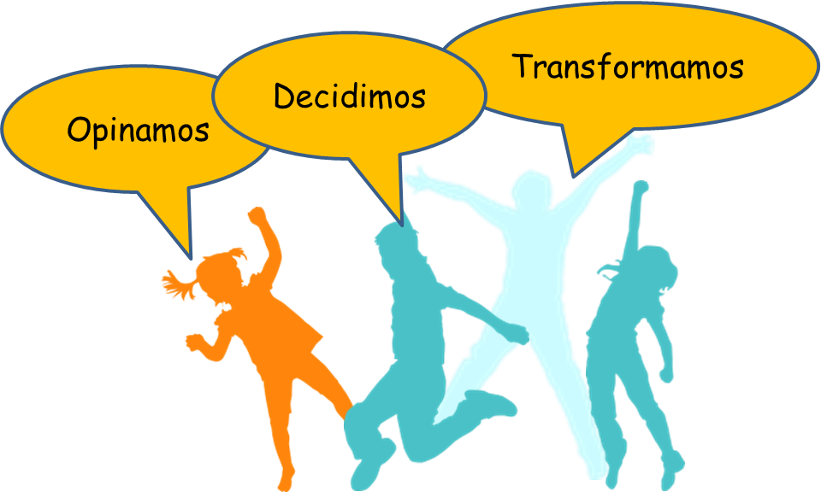
Atención a la Niñez y la Adolescencia
Afianzar capacidades
Desarrollar piezas comunicativas para la prevención del embarazo en la adolescencia.
Participar en la formación de otros niños y niñas.
Vincularse a los sectores y actividades de toma de decisiones del municipio.
¿Qué van a lograr niños, niñas y adolescentes?

Slide 63
Atención a la Niñez y la Adolescencia
ASPECTOS A FORTALECER
Se realizó evaluación del Nivel de Gestión Intersectorial, encontrando que es necesario favorecer la articulación entre los distintos sectores del territorio, puesto que aún se siguen formulando acciones de manera discriminada. Es necesario generar apoyo a los procesos que se llevan a cabo en las instituciones educativas del municipio, en el marco de los proyectos transversales, teniendo en cuenta que la responsabilidad social es conjunta. El Servicio Amigable para Adolescentes y Jóvenes, el cual se encuentra en la ESE Municipal, puede mejorar procesos que favorezcan la participación de adolescentes y jóvenes de manera significativa. Es necesario promover la generación de espacios de uso y manejo del tiempo libre en el municipio, orientado a adolescentes y jóvenes, como parte de las acciones en el componente de cultura, recreación y deporte de la EPEA.

Slide 64
Atención a la Niñez y la Adolescencia
RETOS
Alcanzar un mayor nivel de Gestión Intersectorial, favoreciendo el ejercicio articulado entre las distintas instituciones del municipio. Fortalecimiento de espacios que favorezcan la participación de Niños, Niñas y Adolescentes en el municipio, incluyendo el Servicio Amigable para Adolescentes y Jóvenes y los Proyectos de Educación para la Sexualidad y Construcción de Ciudadanía en las Instituciones Educativas. Facilitar la formación de Niños, Niñas y Adolescentes líderes en el proceso de educación para la sexualidad en el marco de la Estrategia de Prevención de Embarazo en la Adolescencia, en articulación y acompañamiento de agentes de cambio que hacen parte del equipo municipal. Continuidad a los procesos que se generen en la conformación de los colectivos de comunicación, teniendo en cuenta que todas las acciones que se desarrollan redundan en el bienestar de Niños, Niñas y Adolescentes del municipio. Fortalecer el compromiso de los diferentes sectores del municipio, en torno a la garantía de los derechos de NNA.

Slide 65
    Estrategia Construyendo Juntos Entornos Protectores.
    Módulo III. Derechos Sexuales y Reproductivos
y Prevención de Embarazo en la Adolescencia.

Slide 66

Atención a la Niñez y la Adolescencia
Contribuir a la promoción de los derechos de la infancia y la adolescencia, a la prevención de sus vulneraciones, al fortalecimiento de los vínculos de cuidado mutuo y la promoción de la convivencia armónica entre padres, madres, cuidadores, docentes, agentes educativos, niños, niñas y adolescentes buscando propiciar entornos protectores, consolidándose como agentes de transformación y desarrollo social.

Slide 67
Atención a la Niñez y la Adolescencia
Alistamiento
Encuentros de sensibilización
Implementación y Cierre
Reuniones operativas
Encuentro regional o zonal de cierre
Activación de rutas de restablecimiento de derechos
Ejercicios Guardianes del Tesoro realizados por los NNA
Caracterización de la población
Temática de profundización
Sesiones de Formación y nivelación: 5 módulos formativos en 7 sesiones
Entrega de Apoyo nutricional, Kit pedagógico
Certificación de Formación

Slide 68
Atención a la Niñez y la Adolescencia
Módulo 3: Derechos sexuales y reproductivos y Prevención del embarazo en la adolescencia
Dos sesiones formativas de 3 horas cada una
Temáticas
Derechos Sexuales
Derechos Reproductivos
Aspectos esenciales para el desarrollo integral de los seres humanos
Decisiones informadas y alternativas de protección
Prejuicios en la sexualidad y sus afectaciones en el desarrollo y autonomía de los NNA.

Slide 69
Atención a la Niñez y la Adolescencia
POBLACION ATENDIDA
MUNICIPIO DE CHIQUINQUIRA
Total Participantes (100%) | Total Padres, Madres, Cuidadores (50%) | Total Familias a vincular* | Total de NNA (40%) | Agentes y Docentes Educativos (10%) | I.E Focalizadas
30 | 15 | 11 | 12 | 3 | Técnica Pio Alberto Peña

Slide 70
Atención a la Niñez y la Adolescencia
LOGROS | DIFICULTADES
Receptividad por parte de los directivos de la institución educativa. Reconocimiento de las acciones positivas y aportes que la estrategia puede aportar a los NNA y su núcleo familiar. Apropiación de espacios adecuados para el desarrollo de las actividades Conformación y citación conjunta con la I.E para el desarrollo de la primera sesión formativa | Asistencia de entidades invitadas para encuentro de socialización

Slide 71
Atención a la Niñez y la Adolescencia
RETOS
Módulo 3: Derechos sexuales y reproductivos y Prevención del embarazo en la adolescencia Promover el conocimiento, reflexión y conciencia en torno a los derechos sexuales y reproductivos en el grupo de participantes Incentivar el conocimiento del cuerpo, la sexualidad , la vivencia de las emociones, las relaciones de género, los derechos sexuales y los derechos reproductivos enmarcado en el enfoque diferencial Reflexionar en torno a la toma de decisiones informadas y alternativas de protección adecuada para evitar un embarazo a temprana edad o una enfermedad de transmisión sexual. Debatir con los participantes sobre posibles prejuicios que existen en torno a los derechos sexuales y reproductivos y como estos pueden afectar el desarrollo y autonomía de NNA.

Slide 72
Programa Generaciones Con Bienestar
Módulo V Construyendo mi Futuro aproximación a conceptos de Sexualidad

Slide 73
Objetivos del Programa GENERACIONES CON BIENSTAR
Objetivos Específicos:
Promover el reconocimiento como sujetos de derechos de los niños, las niñas y los adolescentes, mediante el desarrollo de acciones de formación, información y comunicación que favorezcan la participación de ellos, ellas y sus familias.
Contribuir al diálogo y articulación interinstitucional del Estado, la familia y la sociedad, en torno a la protección integral de los niños, las niñas y los adolescentes.
Fortalecer los proyectos de vida y entornos protectores de los niños, las niñas y los adolescentes que contribuyan con la garantía, prevención y protección de los derechos de ellos y ellas.
Desarrollar acciones de prevención del reclutamiento ilícito, trabajo infantil, embarazo adolescente, consumo de sustancias psicoactivas y violencia juvenil, sexual y escolar.

Slide 74
Atención a la Niñez y la Adolescencia
Programas Generaciones con Bienestar: Año 2017
Modalidad | NNA Atendidos | Presupuesto Programado | Presupuesto Obligado
Tradicional * | 100 |  | 28.185.200
Étnica | NA | NA | NA
Rural | 100 |  | 30.642.000
Total | 200 |  | 58.827.200

Slide 75
Atención a la Niñez y la Adolescencia
Temáticas Transversales GCB
CONSTRUYENDO MI FUTURO
MODULO 5: Aproximación a los conceptos de sexualidad
ADOLESCENTES
OBJETIVO:
Reconocer la anatomía y el funcionamiento de los aparatos reproductivos femenino y masculino.
Construcción de ideas sobre la salud y cuidado de la sexualidad.
Identificar los principales métodos para prevenir los embarazos no planificados.
Reconocer la anatomía y el funcionamiento de los aparatos reproductivos femenino y masculino.
Realizar reflexiones sobre los proyectos de vida.
Sensibilizar a los participantes acerca de la prevención de abuso sexual infantil.
Dialogar para la sanación y retroalimentación positiva en torno a la recreación de historias de vida.
Transversales.
Promoción de derechos basada en la atención a grupos étnicos, diversidad sexual y de género y discapacidad.
Participación y Control Social.

Slide 76
Atención a la Niñez y la Adolescencia
Temáticas
Generales
Promoción de Derechos Sexuales y Reproductivos - Prevención del embarazo en la adolescencia.
Prevención del reclutamiento, utilización y uso por parte de grupos armados ilegales.
Prevención de consumo de sustancias psicoactivas.
Prevención de violencia sexual.
Prevención de trabajo infantil y Protección al Joven Trabajador.
Prevención de la situación de vida en calle y Alta Permanencia en Calle.
Prevención del maltrato infantil en el contexto de la violencia intrafamiliar.
Prevención de delincuencia juvenil
Prevención de violencias en la Escuela.
Transversales.
Promoción de derechos basada en la atención a grupos étnicos, diversidad sexual y de género y discapacidad.
Participación y Control Social.

Slide 77
Atención a la Niñez y la Adolescencia
Otras estrategias Acciones Masivas de Alto Impacto Social – AMAS*
Modalidad Temática | Descripción y Metodologías | Territorios Focalizados | Inversión ICBF | NNA Atendidos | Presupuesto Programado | Presupuesto Obligado
Consumo de sustancias Psicoactivas- delincuencia juvenil- | Contribuir a la promoción de los derechos de los niños, niñas y adolescentes y la prevención de sus vulneraciones, procurando siempre su protección integral; a través de ofertas lúdicas, artísticas, deportivas, productivas, culturales y/o comunicativas que les den voz y les permitan ser visibilizados como sujetos de derechos en la sociedad PROBLEMATICAS A ATENDER: -Prevención de Reclutamiento y Prevención de consumo de sustancias psicoactivas | Villa de Leiva- Sutamarchan y Chiquinquirá | NA | No ha iniciado se proyecta atender 72NNA por cada municipio
* Las acciones en el marco de la estrategia AMAS se ejecutaron mediante Contratos de Aporte o Convenios de Asociación suscritos en la Sede Nacional, por lo cual esta información será reportada por la Dirección de Niñez y Adolescencia. No obstante en este apartado las regionales que hayan recibido traslado de recursos para AMAS, deberán diligenciar el cuadro anterior.

Slide 78
Atención a la Niñez y la Adolescencia
DIFICULTADES
PARO DE MAESTROS.
VACACIONES.
CONSTANTE ROTACIÓN DE NUESTROS PARTICIPANTES POR ACTIVIDADES DEL MUNICIPIO Y POR CARGAS ACADÉMICAS.
FALTA DE ACOMPAÑAMIENTO DE LOS PADRES EN EL PROCESO.
FALTA DE ESPACIOS PARA DESARROLLAR EL PROGRAMA, NOS HEMOS VISTO OBLIGADOS A ATENDER A NUESTROS NIÑOS, NIÑAS Y ADOLESCENTES EN PARQUES.
EN LA PARTE RURAL LAS DISTANCIAS DESDE DONDE VIVEN A LOS LUGARES DE ATENCIÓN.

Slide 79
Atención a la Niñez y la Adolescencia
LOGROS
MANTENER LA ASISTENCIA DE NUESTROS 200 NIÑOS, NIÑAS Y ADOLESCENTES.
NUESTROS NIÑOS RECONOCEN SUS DERECHOS Y LAS RUTAS DE ATENCIÓN EN CASO DE VULNERACIONES DE ESTOS.
PARTICIPACIÓN ACTIVA DE LOS NIÑOS, NIÑAS Y ADOLESCENTES.
LOS NIÑOS ESTÁN USANDO UN LENGUAJE MÁS APROPIADO PARA RELACIONARSE CON SUS PARES Y CON LAS DEMÁS PERSONAS QUE LOS RODEAN.

Slide 80
Atención a la Niñez y la Adolescencia
RETOS
LOGRAR QUE LOS NIÑOS, NIÑAS Y ADOLESCENTES SE EMPODEREN DE SUS DERECHOS Y LOS HAGAN VALER.
FORTALECER LOS PROYECTOS DE VIDA Y ENTORNOS PROTECTORES DE NUESTROS PARTICIPANTES.
LOGRAR EL DIALOGO Y LA ARTICULACIÓN INTERINSTITUCIONAL DEL ESTADO, LA FAMILIA Y LA SOCIEDAD, EN TORNO A LA PROTECCIÓN INTEGRAL DE LOS NIÑOS, NIÑAS Y ADOLESCENTES.

Slide 81
Familias y Comunidades

Slide 82
FAMILIAS CON BIENESTAR PARA LA PAZ
OBJETIVO
Potenciar capacidades individuales y colectivas con familias en situación de vulnerabilidad, a través de una intervención psicosocial que conlleva acciones de aprendizaje- educación, de facilitación y de gestión de redes, para fomentar el desarrollo familiar y la convivencia armónica
POBLACION BENEFICIARIA
240 FAMILIAS
RED UNIDOS
PROTECCION NIÑEZ Y ADOLESCENCIA
PRIMERA INFANCIA
PUNTOS DE ATENCIÓN
2 Encuentros grupales mensuales
- Salón comunal villa del rosario
- Casa de la cultura punto vive digital
- Salón comunal barrio primero Chiquinquirá
Visita mensual al hogar

Slide 83
FAMILIAS CON BIENESTAR PARA LA PAZ
MÓDULO II
SEXUALIDAD PLACENTERA, RESPONSABLE Y SANA
CONOCIMIENTO DERECHOS SEXUALES Y REPRODUCTIVOS
PLANIFICACIÓN FAMILIAR
CONOCIMIENTO RIESGOS COMO ITS
RUTA DE ATENCIÓN ANTE DELITOS SEXUALES
CUIDADO MUTUO Y AUTOCUIDADO
PREVENCIÓN EMBARAZO EN ADOLESCENTES

Slide 84
FAMILIAS CON BIENESTAR PARA LA PAZ
LOGROS | DIFICULTADES
LA VINCULACIÓN DE LAS 240 FAMILIAS LAS FAMILIAS DISPONEN TIEMPO PARA LOS ENCUENTROS EDUCATIVOS GRUPALES Y ACCIONES DE FACILITACIÓN. RECEPTIVIDAD Y PARTICIPACION DE DE ALGUNOS ADOLESCENTES. | POBLACIÓN FLOTANTE LAS ACTIVIDADES ACADEMICAS IMPOSIBILITAN LA ASISTENCIA MASIVA DE ADOLESCENTES A ENCUENTROS EDUCATIVAS GRUPALES. SE DEBEN HACER ACCIONES DE FACILITACIÓN EN HORARIOS NOCTURNOS PARA ASÍ MISMO BRINDAR ORIENTACIN Y ACOMPAÑAMIENTO A ADOLESCENTES.

Slide 85
FAMILIAS CON BIENESTAR PARA LA PAZ
RETOS
EMPODERAR A LAS FAMILIAS FRENTE AL USO DE RECURSOS PROPIOS Y ACTIVACION DE REDES DE APOYO.
POTENCIALIZAR Y ORIENTAR EL PROYECTO DE VIDA DE LOS NIÑOS, NIÑAS Y ADOLESCENTES Y SUS FAMILIAS, PARTIENDO DEL AUTO CUIDADO.
FORTALECER LA DINAMICA DE INTERACCIÓN FAMILIAR.
INTEGRAR EL TOTAL DE ADOLESCENTES PERTENECIENTES A LA POBLACIÓN BENEFICIARIAS.
FOMENTAR LA SOCIALIZACION DE LA INFORMACION ENTRE PARES MEDIATE SU INTERACION DESDE LA COTIDIANIDAD.

Slide 86

Institución Amparo Juvenil- Internado.
Modalidad Restablecimiento de Derechos

Slide 87
Atención a la Niñez y la Adolescencia
TALLERES DERECHOS SEXUALES Y REPRODUCTIVOS
MODALIDAD |  | COBERTURA |  | EJECUCIÓN | % CUMPLIMIENTO
Internado Restablecimiento de Derechos |  | Niños, Adolescentes y Jóvenes |  | Talleres programados y ejecutados por el equipo Psicosocial | 100%

Slide 88
Atención a la Niñez y la Adolescencia
TALLERES EN DERECHOS SEXUALES Y REPRODUCTIVOS
DESDE EL AREA DE PSICOLOGÍA
SE REALIZAN TALLERES ESTABLECIDOS EN EL CRONOGRAMA DE ACTIVIDADES DEL PAI, LOS CUALES SON:
IDENTIDAD SEXUAL
PREVENCIÓN DE EMBARAZO EN ADOLESCENTES.
ENERMEDADES DE TRANMISIÓN SEXUAL
RECONOCIMIENTO COMO SER SEXUADO
PREVENCIÓN DE ABUSO SEXUAL.
A LA FECHA ESTAS TEMATICAS YA FUERON DESAROLLADAS.

Slide 89
Atención a la Niñez y la Adolescencia
TALLERES EN DERECHOS SEXUALES Y REPRODUCTIVOS
DESDE EL AREA DE ENFERMERIA
SE BRINDA ORIENTACION A LOS NIÑOS, ADOLESCENTES Y JOVENES DE LA INSTITUCION MEDIANTE TALLERES EN LOS CUALES SE ACLARAN DUDAS E INQUIETUDES RELACIONADAS CON EL TEMA TRATADO

Slide 90
TALLERES EN DERECHOS SEXUALES Y REPRODUCTIVOS
DESDE EL AREA DE TRABAJO SOCIAL
SE REALIZAN TALLERES ESTABLECIDOS EN EL CRONOGRAMA DE ACTIVIDADES DEL PAI, LOS CUALES SON:
AUTOESTIMA
AUTOCONCEPTO
RESPETO POR SÍ MISMO

Slide 91
Participación de la Comunidad Presente
y
Orientación para la Atención al Ciudadano
Derechos- Deberes y Canales de Atención

Slide 92
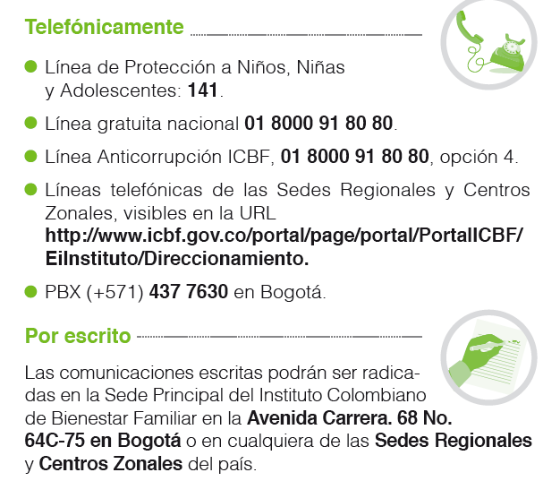
CANALES DE ATENCION
Ext. 805008 en Centro Zonal Chiquinquirá

Slide 93




